Slide 1
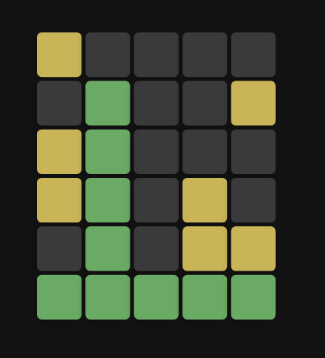
Wordle
PRO
Proyecto Intermodular — DAW
Darín Atanasov Atanasov
IES Matemático Puig Adam · 2025-2026
Módulos: 0612 · 0615 · 0487
Tutora: Maribel Sánchez Murillo

Slide 2
¿Qué es Wordle PRO?
El juego
¿Por qué PRO?
Adivina una palabra de 5 letras en un máximo de 6 intentos. Tras cada intento el sistema colorea las celdas: Verde: letra correcta en posición correcta Amarillo: letra existe pero en otra posición Gris: letra no pertenece a la palabra
Partidas ilimitadas
Perfiles de usuario múltiples
Modo contrarreloj
Tema día / noche
Validación con diccionario JSON (Hunspell es_ES)
Diseño responsive
2

Slide 3
Tecnologías utilizadas
HTML5
CSS3
JavaScript
Estructura semántica
y atributos data-*
Variables, clamp(),
animaciones, temas
ES2022 vanilla,
async/await, Fetch API
localStorage
JSON Hunspell
Git & GitHub
Perfiles y stats
persistentes
836 palabras curadas
validación local
Control de versiones
y GitHub Pages deploy
3

Slide 4
Arquitectura del proyecto
Módulos lógicos del script
index.html
Estructura + estilos CSS
Tema día/noche
Validación con JSON local
Sistema de perfiles
Tablero · Teclado · Animaciones
Lógica de juego (calcularResultados)
Temporizador · Chuleta
script.js
Lógica del juego (~420 líneas)
palabras.json
836 palabras curadas
localStorage
Perfiles, estadísticas, tema
4

Slide 5
Flujo de una partida
1
2
3
4
5
Nueva partida
Escribe intento
Pulsa Enter
Animación flip
¿Adivinada?
Se elige palabra
aleatoria del JSON
5 letras con teclado
virtual o físico
Validación via
diccionario JSON local
Celdas se colorean
de forma escalonada
Sí → Victoria
No → Siguiente fila
5

Slide 6
Funcionalidades destacadas
Validación con JSON local
Sistema de perfiles
La API de la RAE fue descartada: CORS bloquea
las peticiones desde GitHub Pages (NetworkError).
Validación con palabras.includes() sobre 836 palabras Hunspell.
Perfiles dinámicos con IDs únicos en localStorage.
Cada perfil guarda: nombre, jugadas, ganadas y derrotas.
Se puede crear, borrar, editar y reiniciar con confirmación.
Animaciones sincronizadas
Tema día / noche
setTimeout escalonado (i × 300ms) para el flip de celdas.
Variable animando separa el bloqueo de input del fin de partida.
Captura de referencias locales antes de los timeouts.
Variables CSS en :root (noche) sobreescritas en [data-tema='dia'].
Cambio suave con transition: 0.3s en body.
Preferencia persistida en localStorage.
6

Slide 7
Validación: decisión técnica adoptada
Plan inicial: API de la RAE [DESCARTADO]
Solución adoptada: JSON local
Consulta a dle.rae.es/srv/search Timeout de 3s con AbortController Devolvía true / false / null Problema en producción: La RAE bloquea peticiones desde dominios
externos (GitHub Pages) con CORS.
Todas las llamadas devuelven NetworkError.
palabras.includes(intento) 836 palabras Hunspell es_ES curadas Validación instantánea (sin red) Ventajas respecto a la RAE: Sin latencia de red, funciona offline,
sin dependencias externas,
resultado siempre fiable.
>>>
7

Slide 8
Vinculación con módulos
0612
0615
0487
Desarrollo Web
Entorno Cliente
Diseño de
Interfaces Web
Entornos de
Desarrollo
RA2 — Sintaxis JS: ES2022, async/await, closures
RA5 — Eventos: keydown, click, AbortController
RA6 — DOM: tablero dinámico, array 2D de celdas
RA2 — CSS: variables, clamp(), grid, flex
Animaciones: @keyframes, transition 0.3s
Responsive: móvil (320px) a escritorio (1280px+)
RA1 — Separación HTML / JS / JSON
RA2 — VS Code, DevTools, depuración
RA3 — Scripts Python para el diccionario
8

Slide 9
Dificultades y soluciones
Condición de carrera en animaciones
alert() movía el foco al botón
CORS bloqueó la API de la RAE
Variable animando separada de juegoActivo.
Captura de referencias locales antes de los setTimeout.
Reemplazado por mostrarMensaje() CSS propio.
e.preventDefault() en keydown de Enter y Backspace.
Descartada definitivamente. Validación migrada
al JSON Hunspell es_ES: más rápido, sin red, sin dependencias.
Diccionario con palabras inválidas
Nueva partida durante la animación
Filtrado con Hunspell es_ES + script Python.
Eliminación de formas verbales por terminaciones típicas.
Token de partida (tokenPartida++): cada setTimeout
comprueba el token antes de ejecutarse. Si cambió, se descarta.
9

Slide 10
Anteproyecto vs. resultado final
Objetivos cumplidos
Añadido más allá del plan
Lógica del juego en JavaScript
Interfaz responsive HTML + CSS
Carga de palabras desde JSON
Reinicio automático de partidas
Estadísticas en localStorage
Perfiles múltiples (crear, borrar, editar)
Modo contrarreloj
Tema día / noche
Validación JSON Hunspell (CORS descartó RAE)
Contador de derrotas diferenciado
Chuleta de palabra secreta
Token de partida (bug animaciones corregido)
No implementado del anteproyecto: sonidos de interacción (previstos como opcionales)
10

Slide 11
Conclusiones
OK
[!]
+
Todos los objetivos
cumplidos
Reto técnico
superado
Mejoras futuras
identificadas
Juego funcional, responsive y con funcionalidades que superan el plan inicial.
Asincronía, condiciones de carrera y token de partida resueltos con patrones robustos.
Backend real, tabla de clasificación global, sonidos e internacionalización del diccionario.
11

Slide 12
Gracias
por vuestra atención
Darín Atanasov Atanasov
IES Matemático Puig Adam · DAW 2025-2026
¿Preguntas?

